Slide 1
COURS GESTION DE PROJET 2
  PHASAGE : ORGANISATION DES ACTIONS D’UN PROJET

Slide 2
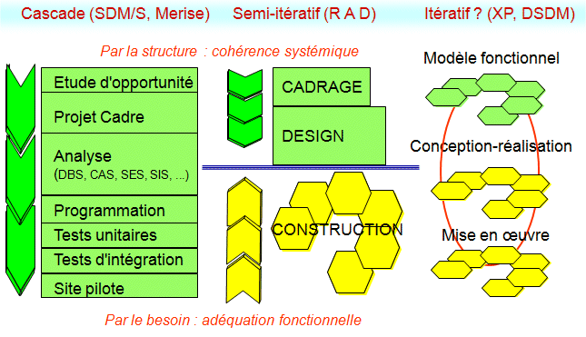
Modèles d’organisation : les différentes familles 1/2

Slide 3
Modèles d’organisation : les différentes familles 2/2
3 visions historiques :
Méthode « classique » en cascade
Lotissement et cycle en spirale
Cycles semi-itératifs, itératifs et méthodes Agiles

Slide 4
Le cycle en V et le modèle en cascade
Mise en production
Besoin
Tests de Pré-production
Cahier des charges
Tests fonctionnels (Recette)
Spécifications générales
Tests d’enchainement
Spécifications Détaillées
Tests d’intégration
Réalisation
Tests Unitaires

Slide 5
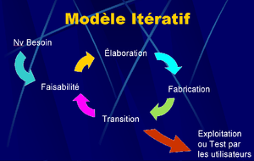
Projets lotis et cycle en spirale
Idem méthode classique
Pour éviter des dérives, découpages du produit final en sous-produits ou lots de fonctionnalités
Le produit final s’enrichi au fur et à mesure
Cycles semi-itératifs
Les deux premières phases classiques (top down, par la structure) consistent en l’expression des besoins et la conception de la solution.
C’est lors de la troisième et dernière grande phase, la construction du produit (bottom up, par le besoin) que la notion d’itérations courtes intervient
Cycles itératifs
Faisabilité : Acceptation d'un nouveau besoin
Elaboration : Définition de la solution
Fabrication : Construction
Transition : Livraison finale
Et tout cela en itération courte (de 60 à 120 jours)

Slide 6
Méthodes Agiles 1/2
Les grands principes :
Individus et interactions contre processus et outils
Logiciel qui fonctionne contre documentation exhaustive
Collaboration du client contre négociation de contrat
Réponse au changement contre suivi d'un plan prédéfini
Idées clé :
Le client au cœur du projet
Esprit d’équipe
La communication est la clé
Simplicité, efficacité et qualité
Flexibilité aux changements
Avancement basé sur le concret

Slide 7
Méthodes Agiles 2/2
L'Agilité requiert des dispositions particulières :
Une organisation adaptée
Il est très difficile de convaincre les organes décisionnels d'une entreprise de travailler de façon Agile (pas de date et budget précis).
Un état d'esprit
Etre Agile, c'est privilégier l'esprit d'équipe et pas seulement dans la réalisation technique.
Le client a un investissement personnel bien supérieur à celui des méthodes plus classiques.
Un environnement favorable
Eliminer les contraintes dans une entreprise n'est pas toujours évident (appels téléphoniques irruptions dans la pièce, interventions, impondérables …)

Slide 8

Méthode semi-itératif : RAD 1/4
2 phases courtes :
CADRAGE : formalisation de l'expression des besoins
DESIGN : définition globale de l'architecture technique
1 phase « principale » de CONSTRUCTION :
Réalisation
Validation immédiate
Objectifs :
impliquer l'utilisateur (principe de « validation permanente »)
obtenir un applicatif en adéquation avec les réels besoins.
But : choisir, à travers les paramètres PCDQ, les fonctionnalités à implémenter, découpées de manière à entrer dans des cycles courts

Slide 9
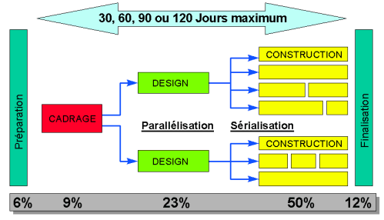
RAD 2/4 : les étapes
L’initialisation prépare l’organisation, puis détermine le périmètre et le plan de communication.
Le CADRAGE définit un espace d’objectifs, de solutions et de moyens.
Le DESIGN modélise la solution et valide sa cohérence systémique.
La CONSTRUCTION réalise en prototypage actif (validation permanente).
La finalisation est réduite à un contrôle final de qualité en site pilote.

Slide 10
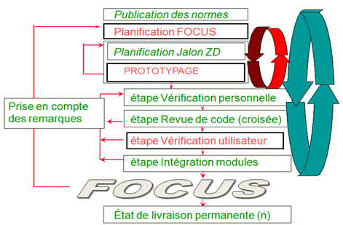
RAD 3/4 : le cycle
Jalon ZD (Zéro Défaut) : intégration de l'itération journalière validée techniquement et fonctionnellement.
FOCUS (ou SHOW) : présentation de l'itération de livraison venant de s'achever, effectuée par les utilisateurs impliqués dans le prototypage à destination de l'ensemble des autres intervenants du projets.

Slide 11
RAD 4/4 : les acteurs
Les acteurs :
Une équipe de développement autonome : le SWAT.
les décisions concernant l'organisation du projet sont consensuelles.
Les utilisateurs
Un animateur (neutre, maîtrisant les techniques RAD)
Un rapporteur-modélisateur, en mesure de modéliser le système en direct
Un rapporteur-secrétaire, qui présente la synthèse des décisions prises lors de la réunion et les fait valider
Un chef de projet, facultatif.

Slide 12

Méthode agile : eXtreme Programming (XP) 1/3
Définitions et évolutions des métaphores en commun
Conception faite tout au long du projet
Choix systématique de la solution la plus simple
Revue de code permanente en binôme
Tests systématiques avant chaque implantation
Intégration des modifications plusieurs fois par jour
Cycles de développement très rapides pour s’adapter au changement
Déroulement par itérations courtes gérées collectivement, avec une implication constante du client.
Cycles de développement de quelques semaines :
détermination des scénarios clients qui seront fournis pendant cette itération
Transformation par l’équipe des scénarios en tâches à réaliser et tests fonctionnels
chaque développeur s'attribue des tâches et les réalise avec un binôme ;
lorsque tous les tests fonctionnels passent, le produit est livré.

Slide 13
Méthode agile : eXtreme Programming (XP) 2/3
Le cycle se répète tant que le client peut fournir des scénarios à livrer.
La première livraison se caractérise souvent par sa durée et le volume important de fonctionnalités embarquées.
Après, les itérations peuvent devenir plus courtes (une semaine par exemple).
5 valeurs fondamentales :
La communication
La simplicité
Le feedback
Le courage
Le respect

Slide 14
Méthode agile : eXtreme Programming (XP) 3/3
Les cinq valeurs se déclinent en treize pratiques qui se renforcent mutuellement :
Client sur site
Jeu du Planning ou Planning poker
Intégration continue
Petites livraisons
Rythme soutenable
Tests de recette (ou tests fonctionnels)
Tests unitaires
Conception simple
Utilisation de métaphores
Refactoring ou remaniement du code
Appropriation collective du code
Convention de nommage
Programmation en binôme
Autres principes : ne pas ajouter de fonctionnalités plus tôt que prévu, n'optimiser qu'à la toute fin
Cette méthode s'appuie sur une forte réactivité au changement des besoins du client, un travail d'équipe, la qualité du code, la qualité des tests effectués au plus tôt

Slide 15
Autre méthode agile : SCRUM 1/7
Scrum = mêlée
S'articule en effet autour d'une équipe soudée, qui cherche à atteindre un but, comme en mêlée au rugby.
Principe de base : focaliser l'équipe sur une partie limitée et maîtrisable des fonctionnalités à réaliser.
L’ incrément se réalise successivement par périodes fixe de une à quatre semaines, appelées sprints.
Chaque sprint possède un but à atteindre défini par le directeur de produit, qui défini les fonctionnalités à implémenter dans cet incrément.
Participation active du client pour définir les priorités dans les fonctionnalités du logiciel et pour choisir celles qui seront réalisées dans chaque sprint.

Slide 16
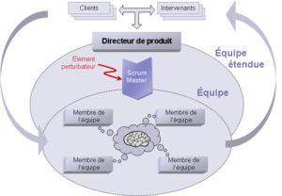
SCRUM 2/7 : Les rôles
Le directeur de produit ou Product Owner : représentant clients / utilisateurs
Le facilitateur/animateur ou ScrumMaster (rôle capital) : chargé de protéger l'équipe de tous les éléments perturbateurs extérieurs et de résoudre les problèmes non techniques
L'équipe ne comporte pas de rôles prédéfinis, elle est auto-gérée
Les intervenants ou Stakeholders

Slide 17
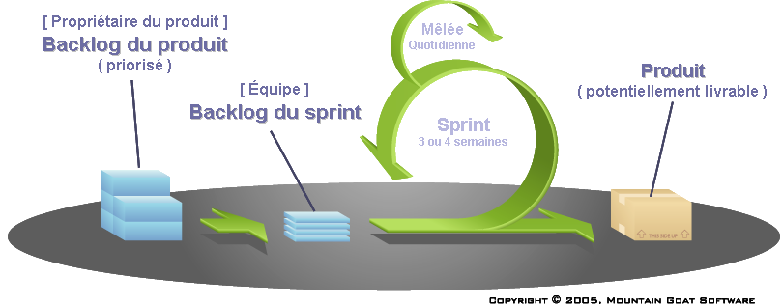
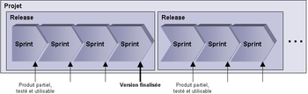
SCRUM 3/7 : La planification
3 niveaux :
Release :
Livraison d'une version aboutie, susceptible d'être mise en exploitation
Sprints :
Chaque itération (sprint) , de 2 et 4 semaines, doit aboutir à la livraison d'un produit partiel (liste d'items de backlog de produit : fonctionnalités à réaliser)
Pendant un sprint, les items de backlog de sprint à réaliser ne peuvent pas être changés sauf retard
L'équipe décompose les items en tâches élémentaires de quelques heures
Quotidien :
ScrumMeeting (ou réunion Post-it) : réunion quotidienne qui permet à l'équipe et au ScrumMaster de faire un point d'avancement sur les tâches et sur les difficultés rencontrées

Slide 18
SCRUM 4/7 : Besoins, estimations, réalisation, bilan
Gestion des besoins :
Backlog de produits
Backlog de sprint
Estimations :
Items de backlog de produit (user stories à implémenter)
Calcul de vélocité (nb de point par sprint)
Items de backlog de sprint (tâches)
Déroulement d’un sprint (2 à 4 samaines) :
Réunion de planification (4h) : définition du but du sprint
Réunion quotidienne (daily scrum, 15 mn) : synchro de l’équipe, point (qu'est-ce que j'ai fait hier ? qu'est-ce que je compte faire aujourd'hui ? quelles sont les difficultés que je rencontre ?)
Analyse du sprint (4h) : revue du sprint, tests, adaptation backlog et release , retrospective, capitalisation et amélioration continue !

Slide 19
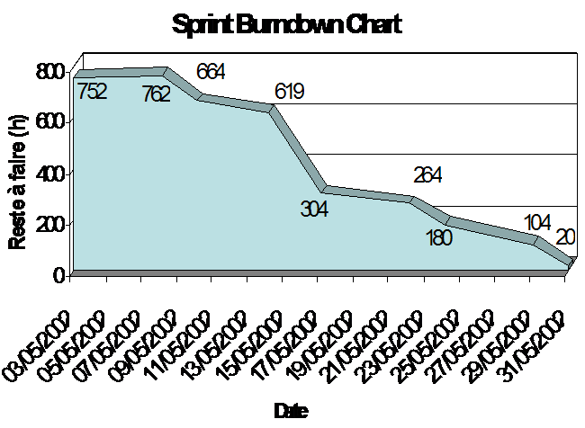
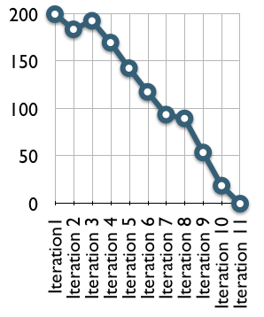
SCRUM 5/7 : Le suivi
Burndown chart ou graphique d’avancement
Release burndown chart

Slide 20
SCRUM 6/7 : FCS et risques
Les FCS :
Pas de changements imposés pendant un sprint
Toute l'équipe dans une même pièce
Un tableau blanc et/ou en liège
Un bon outil de suivi du projet
Prévenir des interventions extérieures (téléphone, irruption dans la pièce, etc.)
Tout ce qui peut rendre l'équipe plus sereine et efficace
Les risques habituels :
un Scrum Master directif
La communication constructive laisse la place aux reproches

Slide 21
SCRUM 7/7 : Documentation
Quelques exemples de documents utiles et dans quels cas :
diagrammes métiers (processus, objets, etc.), associé au backlog de produit : uniquement si la logique métier du client est vraiment complexe;
diagramme de séquence, associé à un item du backlog du produit : uniquement si la fonctionnalité aura une utilisation complexe;
diagrammes d'architecture du logiciel (classes, modules, composants, etc.), pour le projet : indispensable pour avoir toujours sous les yeux une vue de l'architecture et s'assurer ainsi qu'elle est de qualité;
les manuels utilisateur, à chaque sprint : les manuels sont produits à chaque sprint et pas en fin de projet. Utiliser des vidéos de démonstrations commentées est une solution efficace ;
les FAQ pour le centre d'appel : des cas classiques où les utilisateurs ne vont pas comprendre un comportement métier.

Slide 22
Questions / réponses
  C'est quoi un phasage projet ?
  Qu'est-ce que je fais là ?
  ...

